Slide 1
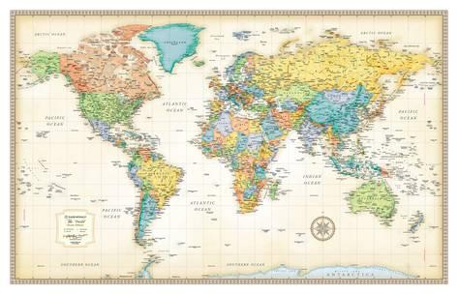
Annual Events
Conversation Japanese II
10月15日 火曜日

Slide 2
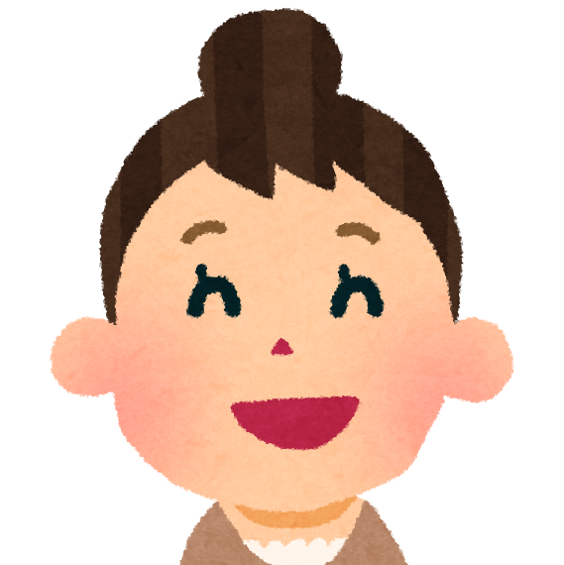
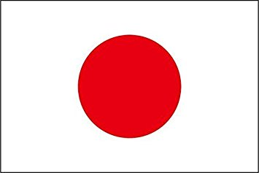
あなたの国についてミニプレゼン！！
１．地理（ちり；geography）と気候（きこう；climate）
２．おすすめの観光地（かんこうち）
３．おすすめの季節（きせつ）
日本はアジアの東に位置（いち）
１年を通して四季（しき）がある！
おすすめの季節は秋！

Slide 3
Annual Events ：年中行事（ねんじゅうぎょうじ）
・あなたの国には、どんな年中行事がありますか？
－伝統的（でんとうてき）な行事は何？
－外国から来た行事は？

Slide 4
アドバイスの表現（ひょうげん）
アドバイスの表現はどんなものがありますか？

Slide 5
アドバイスのひょうげん
よわいアドバイス
・～がいいですよ／おすすめですよ。
・～はどうですか。
・ なら、～がいいですよ。／おすすめですよ。
e.g. 東京でランチなら、Palazzo SAN GUSTOがおすすめですよ。
https://iwau.epark.jp/shop/t200000253/?utm_content=listing_gs
すこしつよいアドバイス
・～たらどうですか？
・～たらいいですよ。

Slide 6
ロールプレイ
ペアになってください。
１人は日本人の留学生で、チェコにいます。
１人はチェコ人の学生です。

Slide 7
ロールプレイ
日本人はチェコについてまだあまり知りません。
チェコ人の学生にききましょう。
チェコ人の学生はシンプルに教えましょう。
アドバイスがあれば、アドバイスもしましょう！

Slide 8
ロールプレイ
例（れい）
日： Vanoce ってなんですか？
チ： ですよ。
日：チェコでは何をするんですか？
その日は何をするんですか？

